Slide 1
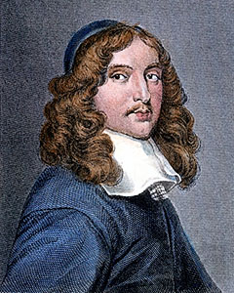
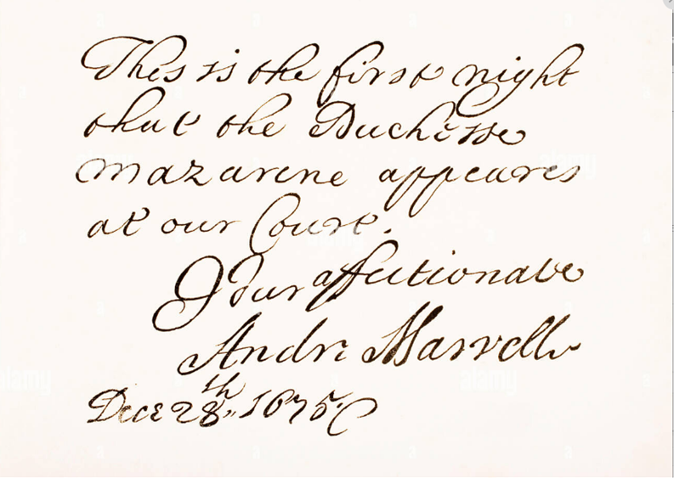
Andrew Marvell 1621 – 1678 17. yy İngiliz şairi, siyasi hiciv yazarı ve politikacı
Dünya Edebiyatı: Evrensel Şiir, Geniş Zamanda ve Geniş Coğrafyada
Ayla Gürleyen
19 Ekim 2022

Slide 2
Biyografi:
31 Mart 1621 - Winestead, Yorkshire, İngiltere’de doğdu; 6 Ağustos 1678 – Londra, İngiltere’de vefat etti
Babası Anglikan Kilisesi din görevlisi
Trinity College, Cambridge Üniversitesi’nden BA derecesiyle mezun oldu
1641’de babası vefat ediyor, muhtemelen* başarılı akademik hayatı bu sebeple devam etmiyor
1642- 1646 yıllarında en az 5 yıl süreyle muhtemelen* bir aristokratın özel öğretmeni olarak / babasından kalan mirasla Avrupa’yı dolaşıyor
1651-1652 General Lord Fairfax’ın kızı Mary’e özel öğretmenlik yapıyor. O sırada York’ ta Nun Appleton’da yaşıyor
Upon Appleton House
The Garden
Muhtemelen* Utangaç Sevgiliye
Muhtemelen* Definition of Love şiirlerini burada yazıyor
1653 de Cromwell’in vesayetindeki yeğeni William Dutton’ın özel öğretmeni olur
Onlarla birlikte Bermuda’ya gider (Bermudas şiiri)
1657 John Milton’un Dış İşleri Bakanlığı Latin Sekretaryası’nda asistanı olur
Hollanda ve Rusya elçiliklerinde çalışır
Politik kitapçıklar, hicivler yazar
1659 – 1678 Avam Kamarasında Hull bölgesi sorumlusu olarak hizmet eder
*Muhtemelen ifadesi hayatı ile ilgili tam olarak bilinmeyen konular için kullanılmıştır

Slide 3
Eserleri
İngiliz Edebiyatında Metafizik Şair ve Hiciv yazarı olarak tanımlanıyor
İlk eserleri aşk ve doğa şiirleriydi
Sonraki yıllarda siyasi dergi yazıları ve hicivleriyle ünlendi
1642 de kral ve cumhuriyet yanlıları arasında çıkan savaşta Cumhuriyet yanlılarının tarafında yer aldı
Cromwell’in askeri diktatoryası döneminde
Cromwell’e methiyeler yazdı
Cromwell’in vesayetindeki yeğeni William Dutton’ın özel öğretmenliğini yaptı
Dış İşleri Latin Sekreteryasında çalıştı (Hollanda ve Rus elçilikleri)
II. Charles tahta geçtiğinde önce onun tarafında yer aldı. Sonra bu düşüncesinden vaz geçti ve kralı ve hükümeti yeren yazılar yazdı. Bu yazılar, imzasız basıldı ve gizli dağıtıldı
Daha sonra kendi adıyla yazdığı hicivler «Ertelenen Prova» isminde kitaplaştırıldı

Slide 4
Eserleri
Lirik şiirleri
A Dialogue Between the Resolvèd Soul and Created Pleasure
On a Drop of Dew
The Coronet
Eyes and Tears
Bermudas
Clorinda and Damon
Two Songs at the Marriage of the Lord Fauconberg and the Lady Mary Cromwell
A Dialogue Between the Soul and Body
The Nymph Complaining for the Death of Her Fawn
Young Love
To his coy mistress
The Unfortunate Lover
Mourning
Daphnis and Chloe
The Definition of Love
The Picture of Little T.C. in a Prospect of Flowers
The Match
The Mower Against Gardens
Damon the Mower
The Mower to the Glo-Worms
The Mower’s Song
Ametas and Thestylis Making Hay-Ropes
Musicks Empire
The Garden
The Second Chorus from Seneca's Tragedy, Thyestes
The Gallery
The Fair Singer

Slide 5
Eserleri
Cromwell dönemi
An Horatian Ode upon Cromwell's Return from Ireland
Upon the Hill and Grove at Bill-borrow
Upon Appleton House
The Character of Holland
The First Anniversary of the Government Under His Highness The Lord Protector
A Poem upon the Death of His late Highnesse the Lord Protector
II. Charles dönemi
The Last Instructions to a Painter
Epigramme Upon Blood's attempt to steale the Crown
Şairler ve Kahramanlar
Fleckno, an English Priest at Rome
To his Noble Friend, Mr. Richard Lovelace, upon his Poems
To his worthy Friend Doctor Witty upon his Translation of the Popular Errors
On Mr. Milton’s Paradise Lost

Slide 6
Eserleri
Latince Şiirleri
Ros
Magdala, lascivos sic quum dimisit Amantes
Hortus
Translation. The Garden
Epigramma in Duos montes Amosclivum Et Bilboreum
Dignissimo suo Amico Doctori Wittie. De Translatione Vulgi Errorum D. Primrosii.
In Legationem Domini Oliveri St. John ad Provincias Foederatas
A Letter to Doctor Ingelo
Translation.
In Effigiem Oliveri Cromwell
Translation. On the Portrait of Oliver Cromwell.
In eandem Reginae Sueciae Transmissam
Translation. On the same being sent to the Queen of Sweden.
Upon an Eunuch; a Poet
In the French translation of Lucan, by Monsieur De Brebeuf are these Verses
Inscribenda Luparae
To A Gentleman that only upon the sight of the Author's writing....

Slide 7
Eserleri
A. Marvell’e ait olup olmadığı tam belli olmayan eserler
A Dialogue between Thyrsis and Dorinda
Tom May's Death
On the Victory obtained by Blake over the Spaniards

Slide 8
Metafizik şiir - 17. yy İngiliz şiirinde bir akım
Mecazlı, birbiriyle alakası olmayan şeyleri karşılaştırmalı
Sıradan tanımları büyüterek/açarak fikirleri derinleştiren
Nüktedan
Entelektüel derinliği olan
Karmaşık
Şaşırtıcı
Farklı / çok boyutlu bakış açılı
Dönemin şiir ölçülerinden farklı
Günümüzde Metafizik Şiir, bu şairlerin içe dönük ve “gerçekçi” üslupları yanında, dönemin alışılmış şiir geleneklerine meydan okuyan, hiçbir konu, sözcük ya da terimin kutsal sayılmadığı, “şiirsel” olmayan özellikle bulunup kullanıldığı çarpıcı imgeleriyle yüzyılımızın modern şiirini önceleyen, haber veren bir akım olarak kabul görüyor.

Slide 9
17. yy İngiltere: Kargaşa Zamanı
1621 Andrew Marvell doğduğunda:
İngiltere, İskoçya ve İrlanda Krallıkları birleşik
Tahtta, I. James var, dini ibadet şekilleri (Protestan / Katolik) ve devlet meseleleri hakkında aristokratlarla uzlaşmacı bir yaklaşımı var
1625, I. Charles tahta geçer, hükmetme yetkisinin Tanrı tarafından krala verildiğini, tek yetkili ve sorumlunun kendisi olduğunu düşünür. Tek tip ibadeti (Katolik) dikte eder. (güçlü monarşi arzusu)
İngiliz İç Savaşı: 1642-1651 yılları arasında " Cumhuriyet" ve "Kraliyet" yanlıları arasında çatışmalar
1649, I. Charles’ın suçlu bulunarak idam edilir
1649 – 1659 saltanat arası(Commonwealth – Cumhuriyet dönemi)
1653’te Oliver Cromwell silahlı askerlerle Avam Kamarasını fesh ediyor, yerine Atanmışlar Meclisini oluşturur (dini inançlarına göre seçilmiş askerlerden oluşuyor)
1653 – 1658 Oliver Cromwell (Devlet Koruyucu Lord) A. Marvell Cromwell’e methiyeler yazar
1658 - 1659 oğlu Richard Cromwell (güçsüz ve etkisiz bir lider, ordunun desteğini kaybediyor)

Slide 10
17. yy İngiltere: Kargaşa Zamanı
1649 – 1660
Tiyatrolar kapatılmış, drama ortadan kalkmış (olumsuz ahlaki sonuçları olabilir korkusuyla)
Halka politik broşürler dağıtılıyor
1652 – 1784 Hollanda Cumhuriyeti ve İngiltere Krallığı arasında ticaret yolları ve denizler hakimiyeti savaşı, bu donanmalar arasında bir savaş
A Marvell, Dış İşlerinde çalışmaktadır. «Hollanda’nın Karakteri» isimli Hollandalıları epeyce aşağılayıcı (ayyaş ve saygısız, vs…) metinler yazar
1660 – 1685 II. Charles tahtta

Slide 11
Restorasyon Dönemi 1660 - 1688
Parlamento yanlılarının tasviyesi
Baskıcı yasaklar dönemi
Monarşik ünvanların teslimi ve hiyerarşilerin yeniden kuruluşu
Sansür
Keyfi uygulamalar
İngiliz tahtında ve politikasında Fransız etkisinin artması

Slide 12
Bill of Rights – Haklar Beyannamesi (1689)
Mutlak monarşiden Meşrutiyet’e dönüş
Seçimle gelmiş bir parlamentonun devleti idare etmesinin tesisi
Mutlakiyetçilik heveslerinin durdurulması ve geriletilmesi
Parlamenter mücadelenin zaferi

Slide 13
Sonuç:
17. yüzyıl birçok iç kargaşaya rağmen İngiltere’nin yükselmekte devam ettiği bir dönem oldu. I. Charles’ın idamı ve Oliver Cromwell’in cumhuriyet adı altında diktatörlüğünü ilanı çok büyük iç krize zemin hazırladı. Ancak bu mücadele sonunda krallık yeniden kurulduğu gibi parlamentonun nüfuzu da arttı ve artık İngiltere krallarının şahsen devleti yönetmeleri devri kapandı. Parlamento ile kral arasında sonradan kralın hükûmet etme yetkilerinin tamamen ortadan kalkmasıyla neticelenecek bir denge hasıl oldu.
İngiliz devrimi modern devrimlerin ilkidir. Birçok bakımdan sonraki Fransız ve Rus devrimlerine yakın yanları vardır.

Slide 14
17. yy İngiltere: Toplum
Tüccarlar sınıfı (burjuvazi) zenginleşir
Ticaretin ulusun zenginliği için önemi halk tarafından anlaşılır ve tüccarlara saygı artar
Politik güç ve etki hala toprak sahiplerindedir, Aristokratlar hala toplumun en üst tabakasıdır
Çekişen sınıflar:
Cumhuriyetçiler x Kraliyetçiler
Tüccarlar (burjuva) x Aristokratlar ve Monarşi
Cumhuriyetçi aristokratlar kralın keyfi yönetimini istememektedir
Tüccarlar ise, ticaretin gelişmesi için istikrarlı bir devlet yönetimine ihtiyaç duyarlar

Slide 15
Andrew Marvell – Aşk Hayatı
Evlenmemiş. Çocuğu yok.
Ölümünden sonra ev hizmetlisi Mary Palmer, Marvell’in dul eşi olduğunu iddia etmiş. Evlendiğini iddia ettiği kilisede böyle bir kayıt bulunamamış.
Güvenilir olmayan kaynaklara göre:
Marvell, kısır olabilirmiş
Başka bir kaynağa göre kısırlığının sebebi bir damar enfeksiyonu veya bir kaza dolayısıyla ameliyatla testislerinin alınması olabilirmiş
Eşcinsel olabilirmiş

Slide 16
Kaynakça:
https://www.britannica.com/biography/Andrew-Marvell-English-poet
https://www.gradesaver.com/author/andrew-marvell
https://www.bl.uk/restoration-18th-century-literature/articles/the-turbulent-17th-century-civil-war-regicide-the-restoration-and-the-glorious-revolution
https://www.parliament.uk/about/living-heritage/evolutionofparliament/parliamentaryauthority/civilwar/overview/rump-dissolved/#:~:text=Cromwell%20finally%20became%20so%20frustrated,name%20of%20God%2C%20go!%22
https://en.wikipedia.org/wiki/List_of_works_by_Andrew_Marvell
https://pazartesi14.com/2020/12/18/metafizik-sairler/
https://tr.celeb-true.com/andrew-marvell-english-poet-famous-poem-mistress-this-biography
http://sosyolojisi.com/andrew-marvell-kimdir-hayati-eserleri-hakkinda-bilgi/42761.html
https://www.evrensel.net/haber/337126/gunpowder-ingiliz-reformasyonu-ve-1640-1660-devrimi
https://www.theguardian.com/books/2010/nov/06/andrew-marvell-nigel-smith-review#:~:text=Shortly%20after%20his%20death%2C%20his,secretly%20some%2011%20years%20previously.

